Slide 1
Intercultural Business Communication:
Cases and Analyses
2025.2-2025.6

Slide 2




一、权力距离
二、案例
三、矛盾冲突 原因分析 文化沟通
四、总结

Slide 3
跨文化管理
Organizational culture
集体的心理编程（Hofstede）

Slide 4
Power Distance
阅读：权力距离

Slide 5
权力距离（Power Distance）
权力距离是指社会承认的权力在组织机构中不平等分配的范围。 权力距离也可以理解为职工与管理者之间的社会距离。
一个社会中的人群对权利分配不平等这一事实的接受程度。
权力距离具有大与小的显著差异， 它代表两个极端的民族文化的程度差异， 但大多数民族位于两个极端之间的某处。

Slide 6
权力距离(power distance)
（1）大的权力距离：等级顺序，高低位置；少数人独立，大多数人依赖；有权和无权之间潜在冲突。
（2）小的权力距离：等级最低程度；所有人相互依赖；有权与无权之间潜在和谐。

Slide 7
在应用领导理论中的文化相对性
大
任务管理
权力距离
小
参与管理

Slide 8
案例：
4 Participation or Order-taking
参与还是服从

Slide 9
“权力距离等级”上的不同文化观念
小的权力距离文化 大的权力距离文化
人人都应当相互依赖 少数人应当独立，多数人只能依附
人人生而平等 上下贵贱有别
不平等应当被限制在最小的可能 应当维持等级秩序，以便上下贵贱各得
程度之内，有权的人应当尽可能 其所，权力社会的现实和必然。其存在
不弄权，不仗权，不以强权处事 不以伦理道德为转移。
强调制度、奖惩和知识的权威；
社会问题的根源在社会制度，
改革的关键是重新分配权力
强调权威的重要性、认同性；
社会问题的根源在于不法分子和愚民，
改革社会的关键是撤换掌权人
掌权者和无权者之间根本上是
和谐的
掌权者和无权者之间潜伏着根本冲突

Slide 12
High power distance
Individuals from high power distance cultures accept power as part of society.
Superior
subordinates

Slide 13
Features of high power distance cultures
Social hierarchy
Inequality
Centralization of power

Slide 14
Low power distance
Superior
Subordinates
=
Low power distance countries hold that inequality in society should be minimized.

Slide 15
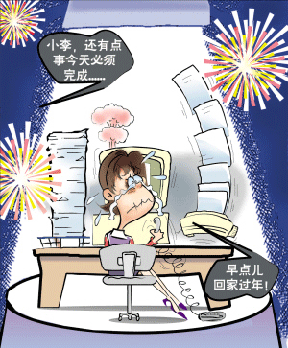
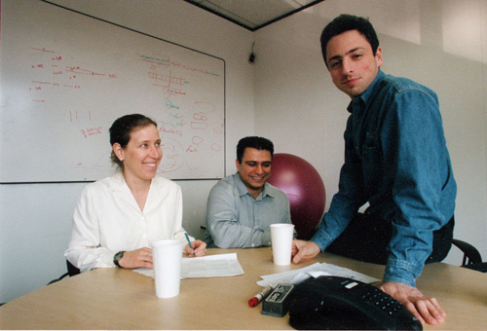
Power distance in workplace

Slide 16
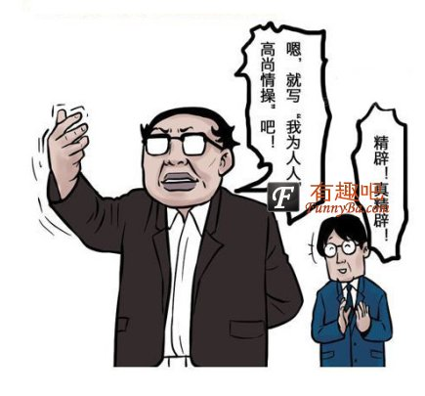
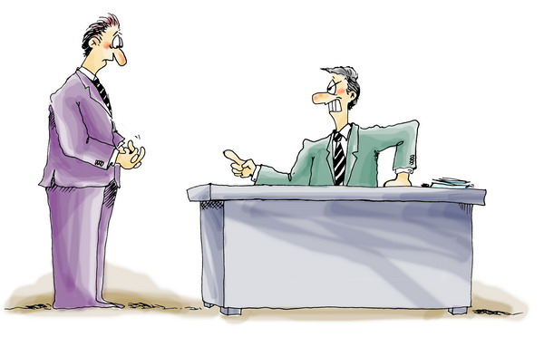

Slide 17
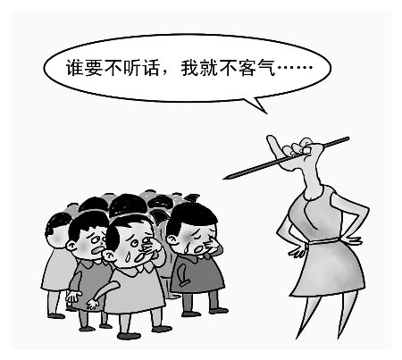
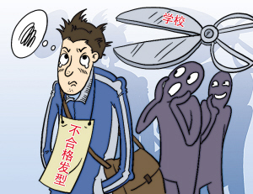

Slide 18
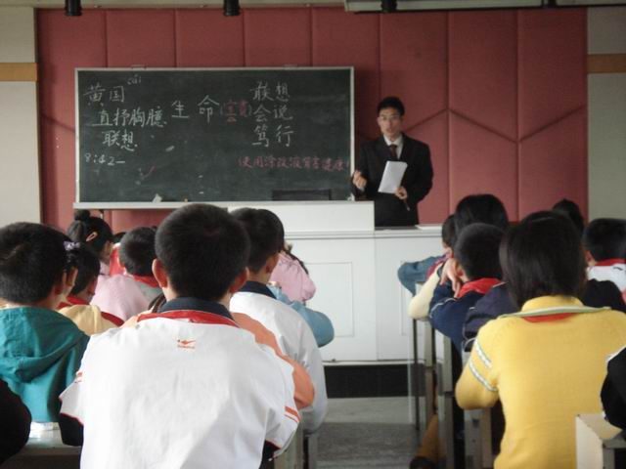
Power distance at school

Slide 19

Power distance at school

Slide 20
Participation or Order-taking
一个希腊人夜以继日工作了十五天，却还是没有按照他和美国老板的约定完成报告，最后他提交了辞呈。是他的工作能力有问题，还是美国老板的要求过高呢？
请看案例四

Slide 21

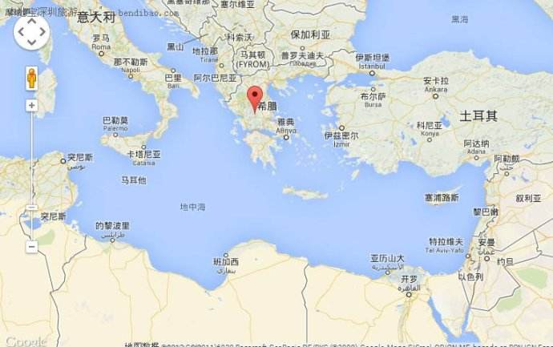

Slide 22
1．Why did the American ask the participation of the Greek?
2．What is more important to the American, the report or the
contract between him and the Greek?
3．Do you think there is a better way to handle the problem?
Do you favor participation or taking order? Why?

Slide 23
矛盾冲突
案例主体:美国人、希腊人
双方对权力结构定义的差异导致了双方的分歧。
美国人认为双方是合作的关系，而希腊人则认为双方是上下级关系。

Slide 24
1）美国人鼓励希腊人参与工作决策，
而希腊人则认为作为老板，美国人却不愿承担责任；
2）希腊人说报告需要十天，但双方都知道工作量需要
三十天。
3）美国人给了希腊人一个重新考虑的机会，
但希腊人却同意十五天之内完成报告。
4）结果，十五天过去后，报告没有完成。
5）美国人责怪希腊人不遵守协议，
而希腊人却认为自己十五天做了三十天的活，
但美国老板却不理解。

Slide 25
原因分析
希腊文化的权力距离比美国的权力距离要大。
美国人等级观念较弱，认为人人平等，必需相互尊重。工作中倾向于鼓励下级参与。
希腊人人与人之间不平等，行为应当与地位相符，地位高的人发布命令，地位低的人服从命令---工作中习惯于接受命令

Slide 26


美国人 和希腊人是上下级关系。
美国人 认为双方是单独的平等个体
因此采取双方合作的态度
征求希腊人意见 并希望其能够遵守承诺。
希腊人 认为他只是下级
职责只是接受命令
决策的正确与否与他没有关系
美国人 希望希腊人通过这件事能明白参与的重要性
希腊人 认为美国人决策失误 推诿责任到下级身上

Slide 27
本案中，
美国老板应和希腊员工进行商谈
明确双方矛盾因文化差异而起 望双方继续合作
员工之间、上下级之间沟通渠道多样化
1）可聘请跨文化专家作为顾问
或员工参加跨文化培训 了解异文化和思维方式
2）组织集体或联谊活动 相互了解，增进友谊，消除隔阂。
3）拓宽沟通的渠道，如进餐，充足休息时间，相互沟通了解
创造企业内部和谐人际

Slide 28
跨文化管理之 老板 员工
Sinor Female Secretary PK Her Boss---The Email-gate Case of EMC
—封高级女秘书向她的老板叫板的电子邮件传得沸沸扬扬。老板与员工之间发生冲突本来也是不可避免的事情，为什么这件事情吸引了那么多人的眼球呢？
参看案例五

Slide 29


Slide 30
EMC（易安信）美国信息存储资讯科技公司， 主要业务为信息存储及管理产品、服务和解决方案。
1979创建，总部马萨诸塞州霍普金顿市
2003年，收购VMware。
2015年10月，EMC被DELL收购
主要产品为企业级服务器存储硬件和软件，以及与存储相关的网络产品。
纽约证交所代码：EMC
2011年，名列美国《财富》计算机行业最受尊敬公司第2位、美国《财富》500强企业152位。

Slide 31
Questions for discussion
1．What do you think about Loke Soon Choo and Rebecca’s behavior ? What are the reasons behind such behavior?
2.Is this issue about attitude and manners between boss and employee, or is it a matter of cultural clash?what is your perspective?
3.Conflicts between management and employees might happen every day,but why did this case become a hot spot and trigger some heated discussions on the Internet?

Slide 32
矛盾冲突
案例主体:中国人 ，美国人
傲慢老板 弱势员工
网络讨论陆纯初和瑞贝卡之间是否有私人恩怨，
非本案重点。
根据外企文化，中方雇员最好用英语回复上司，因此，瑞贝卡用汉语回复老板被认为是故意冲撞。

Slide 33

原因分析
1、老板和员工之间沟通问题： “瑞贝卡想东西做事情
不要想当然。”
陆要求瑞贝卡要跟她服务的每一名经理确认无事后才
能离开办公室
2、回看陆的历史，是否曾因管理问题引起员工不满；
3、瑞贝卡高级秘书且经历几任总裁，能力应毋庸
置疑，且和同事关系应不错。
回信中可知她逻辑性强并很有理智。
除邮件冲突外，是否还有其他令瑞贝卡
不能再忍的原因？
否则瑞贝卡不可能不顾后果转发信件。

Slide 34
4、陆的作为
陆的目的
陆通过转发邮件的方式，试图让瑞贝卡树立新的规矩，即确认每位经理没事后才能离开。然而，他的做法过于强势和不当。
陆的情绪
不适当的沟通方式
陆在午夜时分再次给瑞贝卡发邮件，表达自己的情绪。他的言辞冲动，情绪失控，给瑞贝卡带来了不必要的压力和困扰。
陆选择在午夜时分通过邮件表达不满，方式不当。他应该选择更合适的时间和方式进行沟通。
03
02
04
陆的行为
转发邮件的后果
陆在醉酒后将瑞贝卡锁在门外，并给她发了一封邮件。邮件内容不当，导致瑞贝卡感到难过和失望。
陆的转发邮件行为导致了更广泛的传播和影响，可能给更多的同事带来不必要的困扰和压力。
01
05

Slide 35



5、瑞贝卡的作为
瑞贝卡失职
沟通不足
邮件转发
未能充分沟通，未解决根本问题。转发邮件前应考虑后果，谨慎处理。
瑞贝卡与陆的沟通不足，导致误会和冲突。应加强沟通，提高工作效率。
瑞贝卡转发邮件可能出于引起共鸣或表达不满，但未考虑后果。应更谨慎处理。

Slide 36

6、外企文化
外企评价标准
外国老板评价一件事办得好坏的标准较为直接
good通常表示批评
not bad则意味着可以卷铺盖了OK 表示非常粗暴
评价标准的理解
了解外企老板的评价标准对于员工来说至关重要
不仅关乎个人职业发展
还直接影响工作表现 未来晋升

Slide 37

7、秘书与老板
秘书与老板关系
1
秘书和老板之间的关系一直是比较微妙的，秘书通常级别不高，但因为接近老板，拥有一定的影响力。
陆的做法
2
陆的做法让瑞贝卡感到无法忍受，可能是因为陆的行为超出了瑞贝卡能够容忍的范围，或者瑞贝卡有其他个人原因。
邮件传播
3
邮件的广泛传播也出乎瑞贝卡意料，可能让瑞贝卡意识到问题的严重性，感到后悔或担忧。

Slide 38

8、老板总是对的吗？
01
法律与文化约束
美国文化对上司有紧箍咒，职位高者需品德举止兼优；陆老板信件若在美国上法庭必败，瑞贝卡或可继续工作并获赔偿，成公众英雄。
02
中国情境
在中国，员工得罪老板不应该且不可能，员工是弱势群体，文化影响，又多忍耐；瑞贝卡的行动冲破了传统文化对老板的唯唯诺诺，得到众多网友喝彩。

Slide 39

洋老板为什么喜欢在中国公司？
尊贵产生优越感
中国公司环境可能更让洋老板满意
或因文化差异、语言优势等。

Slide 40

9、老板和秘书文化换位
由于本身文化的影响和缺乏良好的交流沟通，双方各带偏见。
平等观念的缺失
陆身上没有看到西方文化的平等观念
反倒极富优越感的华人老板在中国传统尊卑文化中显现出蛮横
及引起不良影响
文化背景的影响
陆作为老板 东方文化中成长 西方文化中接受影响
其办事风格和交流方式东西方文化融合 但有一定的矛盾和冲突
办事风格
一方面，陆的职业素质高，工作热情、投入；
另方面东方家长化，方式、风格简单粗暴。
瑞贝卡反映了西方文化人人平等。

Slide 41
文化沟通
邮件门事件“一石激起千层浪”，EMC在华形象会受到或多或少的影响，
但本事件更有意义的影响是它会使西方企业家重新审视他们在大陆 的人才定位，考虑本土化问题。

Slide 42
文化沟通
明确公司的规章制度，建立企业文化--为员工工作行为，尤其日常行为准则方面提供导向，减少困惑。
尊重员工的民族文化差异。
来自不同文化背景的员工组织文化活动，促进交流

